Slide 1
SQLITE Nedir?
Kullanımı basit, çok yer kaplamayan ve mobil cihazlarda rahatlıkta kullanılabilen açık kaynak kodlu ve sistem bağımsız bir veritabanı kütüphanesi ve motorudur. SQLite, onlarca programlama dili ile kullanılabilir. Az yer kaplaması ve istenilen hızda veri işlemleri yapabilmesi tercih sebepleri arasındadır.

Slide 2
SQLite Veritabanında Desteklenen Veri Tipleri
TEXT
NUMERIC
INTEGER
REAL
NONE

Slide 3
SQLITE Veritabanı Oluşturma ve Yönetme
SQLiteOpenHelper’dan türetilen bir sınıf oluşturulur
Sabitler Tanımlanır
Yapıcı(Constructer) oluşturulur
onCreate methodu içerisinde tablolar oluşturulur
onUpgrade methodunda modifikasyonlar gerçekleştirilir

Slide 4
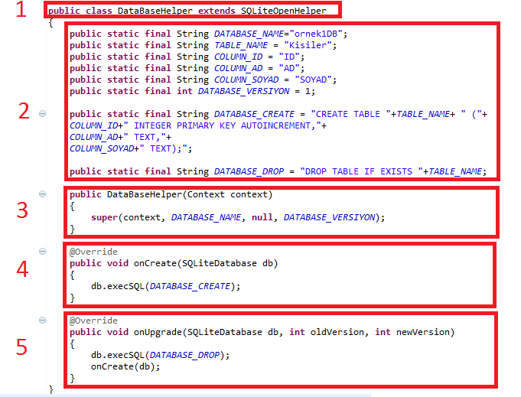
Örnek DataBaseHelper

Slide 5
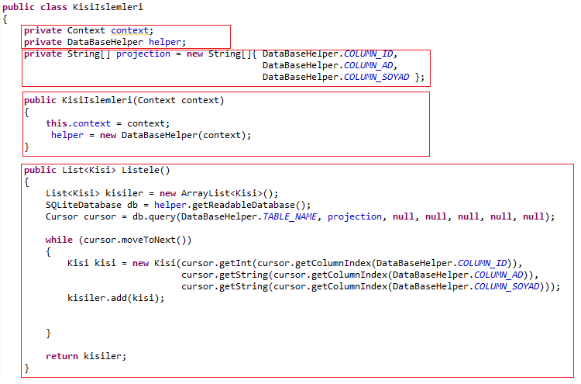
Kayıt Listeleme

Slide 6
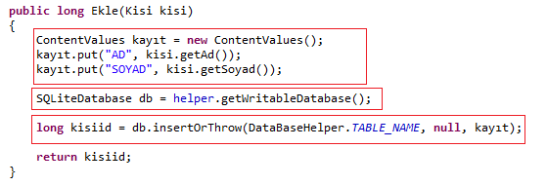
Kayıt Ekleme

Slide 7

Kayıt Silme

Slide 8
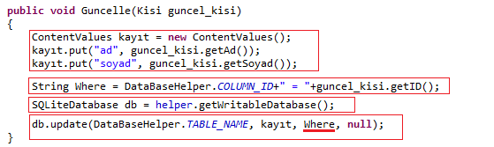
Kayıt Güncelle

